Slide 1
PRODUKSJONSTEORI:
Produksjon
Kapittel 4
Joachim Thøgersen

Slide 2
Innledning
Vi skal følge en litt annen rekkefølge enn boka.
Produsentene eller bedriftene er en av hovedaktørene i en økonomi.
Produsentens rolle: tilby de varer og tjenester som etterspørres i et samfunn. Basert på konsumentens ønsker må produsenten vite hva som skal produseres, mengde og lokalisering.
Teknologisk perspektiv: Produsenten bruker innsatsfaktorer til å omforme råvarer til ferdige produkter.

Slide 3
Forts. Innledning
Vi forenkler produksjonsbildet ved å anta at produsenten bruker to innsatsfaktorer, N og K, til å produsere ett produkt, x. N er arbeidskraft og K er realkapital.
Bedriften må altså velge effektiv produksjonsprosess.
Økonomisk perspektiv: Her består valget i å velge hvor mye bedriften skal produsere og tilby av produktet.
For å kunne få størst mulig overskudd må vi kjenne til inntekter og kostnader. Kostnadene er igjen svært avhengig av det teknologiske valget.
Vi må derfor sammenkoble elementer fra begge disse perspektivene.

Slide 4
Produksjon og teknologiske forhold
Vi tar utgangspunkt i produksjonsbildet med to innsatsfaktorer og ett produkt.
Produktfunksjon:
x = f(N, K)
Viser for enhver mulig faktorkombinasjon det maksimale antall enheter som kan produseres av produktet.
f beskriver formen på avhengighetsforholdet mellom produksjonsmengden og innsatsfaktorene. Kan tolkes som forhold (faktorer) som endrer produksjonsmengden uten å endre mengden av innsatsfaktorene N og K.

Slide 5
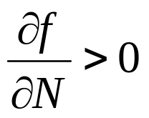
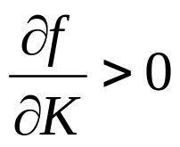
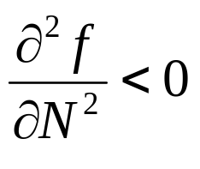
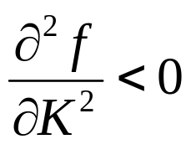
Forutsetninger om produktfunksjonen
For analytiske formål antas funksjonen kontinuerlig og to ganger deriverbar:
Positive, men avtagende grenseproduktiviteter.
De førsteordens partielle deriverte uttrykker grenseproduktiviteten: hvor mye produsert kvantum endres ved en liten endring i bruken av vedkommende innsatsfaktor.
Loven om avtakende utbytte gjelder altså her.

Slide 6
Isokvanter og MTSB for produksjon
For å representere produktfunksjonen grafisk skal vi bruke et redskap fra matteboka. Nemlig nivåkurver.
Nivåkurven kalles her en isokvant: viser alle kombinasjoner av N og K som gir samme produserte kvantum.
Grafisk illustrasjon på tavla. Isokvantens form bygger på følgende prinsipp: jo mer bedriften har av en innsatsfaktor, jo mer kan den bytte for en ekstra enhet av den andre faktoren, gitt at produksjonsmengden skal være den samme.

Slide 7
Forts. Isokvanter og MTSB
Formell utledning av MTSB. Ta utgangspunkt i produktfunksjonen og total differensier.
MTSB beskriver helningen på en isokvant for en gitt faktorkombinasjon, dvs. i ett punkt på isokvanten.
Merk at MTSB er gitt ved forholdet mellom grenseproduktivitetene.

Slide 8
Substitusjonsegenskaper
Dette sier noe om hvor lett det er å erstatte innsatsfaktorer med hverandre.
For eksempel: I noen bransjer er det lettere å erstatte arbeidskraft med kapital enn i andre.
Dette kan fremstilles med formen på isokvanten.
Ytterkantene: perfekt substitusjon og ingen substitusjon (perfekte komplementer).
Grafisk på tavla.

Slide 9
Skalaegenskaper
Mens grenseprodukt viser endring i bruken av en innsatsfaktor, viser skalaendringer endringer i bruken av alle innsatsfaktorer.
Definisjon: Skalaegenskapene sier noe om hvor mye produksjonsmengden endres ved proporsjonale endringer i bruken av innsatsfaktorene.
Proporsjonale endringer innebærer at forholdet mellom N og K er konstant. Faktorstråle…
Anta en proporsjonal økning på 10%.
- Hva skjer med produksjonsmengden?

Slide 10
i) Konstant skalautbytte
Skalaøkning på y % ⇒ økning i produsert
kvantum på y %.
ii) Avtagende skalautbytte
Skalaøkning på y % ⇒ økning i produsert
kvantum på mindre enn y %.
iii) Økende skalautbytte
Skalaøkning på y % ⇒ økning i produsert
kvantum på mer enn y %.
MERK: produksjonsprosesser kan variere skala.

